Slide 1
Nou sistema de pagament en base territorial
CatSalut 2012-2013
Extret de la documentació lliurada per la Comissió de Sistema de Pagament del CatSalut

Slide 2
Nou sistema de pagament en base territorial
CatSalut 2012-2013
Pla de Salut
Els eixos estratègics establerts en el Pla de Salut s’han de recollir en els sistemes de pagament a desenvolupar.
Aquests eixos estratègics són:
Atenció integral a la cronicitat
Millora de la resolució
Adequació del terciarisme

Slide 3
Nou sistema de pagament en base territorial
CatSalut 2012-2013
Per què es vol canviar els sistemes de pagament (1)
Per garantir un model d’assignació territorial de recursos equitatiu i amb criteris de redistribució en funció de variables socials, demogràfiques, econòmiques i de morbiditat de la població.
Per reforçar el paper dels territoris (RS) com a responsables de garantir l’atenció sanitària als ciutadans, i com a garants de l’assignació de recursos als proveïdors.
Per evidenciar el paper clau de l’atenció primària com a responsable del procés d’atenció al ciutadà (assegurat), i promoure la utilització del recurs més adequat per poder garantir una atenció de qualitat i eficient.
Per garantir determinats serveis, prestacions o dispositius assistencials d’acord a les directius del Pla de Salut i els Plans Directors:
  Atenció a la Cronicitat, objectivant un model de contractació que identifiqui una població amb unes característiques específiques (de necessitats i demanda recursos).
  Atenció més resolutiva : Hospital/AP, Hospital/SS, Primària/SS. Ha de promoure l’adequació.
  Alta complexitat/terciarisme, model específic de contractació que defineixi el producte de compra, model de compra prospectiu, que incorpori els elements de planificació que es defineixin, no tothom ho pot fer tot.
Per passar d’un model basat en l’activitat i la producció, a un model basat en la necessitat i el resultat.

Slide 4
Nou sistema de pagament en base territorial CatSalut 2012-2013
Per què es vol canviar els sistemes de pagament (2)
Per adequar el nivell d’atenció al perfil dels pacients mèdics. Avui el model actual ja ha fet aquest pas amb el pacients quirúrgics.
Per millorar la contractació ambulatòria.
Per ajustar el model de contractació de les urgències al coneixement i les pràctiques actuals.
Per crear una política d’incentius que estimuli els canvis de model que es plantegen. Han de ser creïbles i han de possibilitar que interactuïn totes les línees i nivells.
Per garantir el continuum assistencial i passar a un model basat en la complementarietat dels diferents agents en el territori amb visió de xarxa assistencial. Amb incentius orientats a aquest fi.
Per compartir i/o transferir el risc amb els diferents agents que operen al territori, per estimular un ús eficient dels recursos i l’orientació a resultats

Slide 5
Nou sistema de pagament en base territorial CatSalut 2012-2013
La línea d’actuació 6 del Pla de Salut estableix que el model de contractació s’adaptarà a les noves necessitats del model d’atenció per assolir un major enfocament a resultats, una major integració entre nivells assistencials i continuar estimulant l’eficiència del sistema.
Els canvis que es plantegen afectaran els següents elements claus:
  S’establirà un pagament orientat a resultats (salut, accessibilitat, integració satisfacció, etc,etc )
  S’introduiran fórmules d’incentius com a palanques per facilitar l’assoliment dels objectius
  Es contractaran per separat les intervencions d’alta complexitat i terciarisme
  S’adequarà la solució a les particularitats de cada territori respectant els principis establerts, de manera que la solució pugui ser diferents per a alguns territoris en concret.

Slide 6
Nou sistema de pagament en base territorial CatSalut 2012-2013
Nou sistema de pagament
Es planteja evolucionar a un model d'assignació territorial basat en morbiditat, complexitat i resultats que es formalitzaria en les assignacions als proveïdors segons un model de pagament prospectiu.
El model marca un punt de sortida (assignació actual) i un valor objectiu per a cada territori. El trànsit d’una situació a l’altre s’ha de fer amb criteris coneguts i transparents.
L’assignació territorial queda emmarcada en el Pacte d’Accessibilitat i Resolució.

Slide 7
Nou sistema de pagament en base territorial
CatSalut 2012-2013
Assignació territorial
Variables que han de construir I'assignació
territorial:
- Morbiditat (CMBD diagnòstics, farmàcia,......).
Actualment la base de CMBD de primària s'està
posant en marxa, i actualment es disposa de més
del 80% d'informació dels EAP
Dispersió geogràfica
Altres variables a analitzar (renda, ...)
- Fluxos de pacients

Slide 8
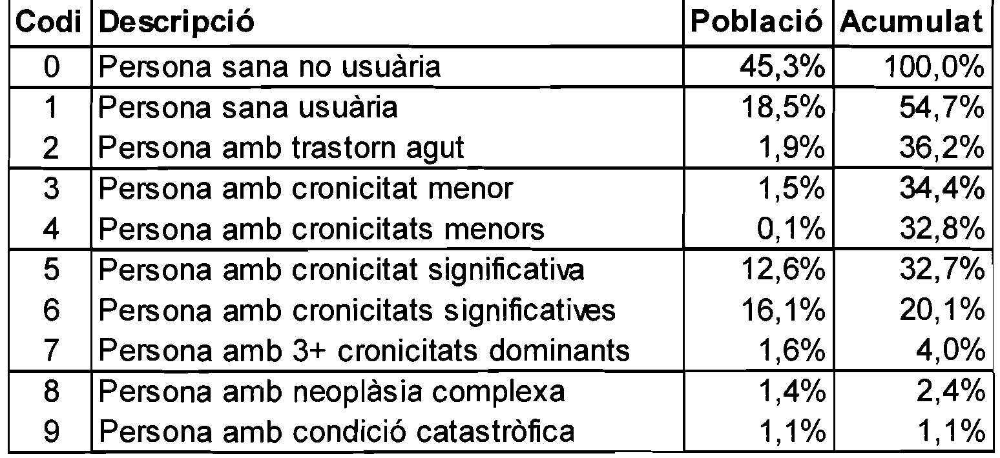
Nou sistema de pagament en base territorial
CatSalut 2012-2013
Grup qACRG3, sense detall de severitat

Slide 9
Nou sistema de pagament en base territorial
CatSalut 2012-2013
Pacte d’accés i resolució (PAR)
En el marc de l’assignació territorial del CatSalut i de les directrius del PdSalut 2011-15 , constitueix el conjunt d’ acords explícits entre totes les entitats proveïdores del territori per poder assolir els objectius territorials. Dins el PAR hi haurà un conjunt d’objectius, territorials i per línies, orientats a resultats :

Slide 10
Nou sistema de pagament en base territorial
CatSalut 2012-2013
Part variable: 5% de la ATT
TERRITORI
2% Projectes comuns
2% Projectes prioritzats al territori
1% Qualitat / seguretat
Objectius territorials
Dimensions d’avaluació del grau d’assoliment:
Accessibilitat
Resolució
Coordinació/integració
Eficiència
Seguretat
Satisfacció
Sistemes d’informació
UP/LINIA
Objectius específics per UP / línia
Objectius relacionats amb la qualitat, seguretat i resultats de l’atenció
Reconeixement de la innovació

Slide 11
Nou sistema de pagament en base territorial
CatSalut 2012-2013
El sistema de pagament d’hospitals reconeix tres grans blocs:
  Pagament per resultats (5%, exclòs terciarisme i docència)
  Terciarisme:
    Activitat d’alta complexitat que es contractarà a un preu unitari calculat a partir dels pesos relatius dels DRGs
  Assignació hospital:
    Episodi clínic: inclou tots aquells processos que tenen relació en el temps amb una alta.
    Activitats fora episodi: correspon a la resta de contractació que es produeix dins de l’hospital i que no està lligada a l’episodi clínic (urgències, CmA, resta hospital de dia, resta programes, resta tècniques...)

Slide 12
Nou sistema de pagament en base territorial CatSalut 2012-2013

Slide 13
Nou sistema de pagament en base territorial
CatSalut 2012-2013
Altes no terciàries
Episodi clínic
Activitats fora episodi
Altes no terciàries
Consulta externa
Hospital de dia assignat a l’episodi
MHDA
Programes assignats a l’episodi
Tècniques, tractaments i procediments no complexos assignats a l’episodi
Implants quirúrgics fixes
Urgències
Hospital de dia
MHDA ambulatòria
Resta de programes
Resta de tècniques, tractaments i procediments no complexos
Cirurgia menor ambulatòria

Slide 14
Nou sistema de pagament en base territorial
CatSalut 2012-2013
Distribució per conceptes

Slide 15
Nou sistema de pagament en base territorial
CatSalut 2012-2013
Episodis clínics

Slide 16
Nou sistema de pagament en base territorial
CatSalut 2012-2013
Elements que formen part del pagament estructural de l’episodi
Programes assignats a l’episodi
Tècniques, tractaments i procediments no complexos assignats a l’episodi
Consulta externa
Hospital de dia assignat a l’episodi (93% de la contractació 2011)
MHDA oncològica (Despesa real 2011. Inclou: citostàtics, factors estimulants de colònies i eritropoietina oncològica)
Implants quirúrgics fixes
Productes intermedis

Slide 17
Nou sistema de pagament en base territorial
CatSalut 2012-2013
Elements que formen part del pagament estructural de l’episodi
Consulta externa
Altes mèdiques no oncològiques = núm. altes*6 =
Altes mèdiques oncològiques = núm. altes*9 =
Altes quirúrgiques urgents = núm. altes*4 =
Resta altes quirúrgiques = núm. altes*5 =
Altes psiquiàtriques = núm. altes*10 =
CCEE pre i post ingrés
=
∑ CCEE
Pre i post ingrés

Slide 18
Nou sistema de pagament en base territorial
CatSalut 2012-2013
Elements que formen part del pagament estructural de l’episodi
Consulta externa
37%
63%

Slide 19
Nou sistema de pagament en base territorial
CatSalut 2012-2013
Activitats fora episodi
Urgències
Cirurgia menor ambulatòria
Hospital de dia (7% de la contractació 2011)
Resta MHDA no inclosa a l’episodi
Resta de programes
Resta de tècniques, tractaments i procediments no complexos

Slide 20
Nou sistema de pagament en base territorial
CatSalut 2012-2013
Activitat fora episodi: Urgències
La urgència és la suma de dos processos: triatge + atenció a la urgència.
Conceptualment és isoconsumidor de recursos amb independència del nivell del centre. Per tant, es pretén establir un model d’urgències homogeni pel conjunt d’hospitals del territori.

Slide 21
Sistema de pagament atenció primària
Nou sistema de pagament en base territorial
CatSalut 2012-2013
Pagament per resultats (5 %).
Model de contractació en base territorial. Basat en l’assignació del territori mitjançant els agrupadors CRG.
Facilita instruments que potenciïn la capacitat de resolució de l’atenció primària i de l’abordatge del pacient crònic, complex.
Incorpora la compra d’activitat de consulta externa d’atenció especialitzada ambulatòria
Salut Pública

Slide 22
Nou sistema de pagament en base territorial CatSalut 2012-2013
Sistema de pagament atenció primària
Valoració Econòmica en €:
· La població de Catalunya es classifica en CRG a partir de la informació de:
primària,
hospitals,
sociosanitari,
salut mental,
receptes i
MHDA.
· Els CRG s’agreguen en 18 Categories, a partir dels 9 Estats de Base dels CRG (del 1 al 9) subdividits en 2 en funció del nivell de Severitat (grups 3 a 9)/Diagnòstics(grups 1 i 2).
· Per a cada Categoria es valora el seu cost per al sistema (només en atenció primària) en funció de:
distribució de l’import líquid de les receptes per CRG
imputació del pressupost de primària a CRG via el nombre de visites de cada grup
· Per a cada EAP es calcula quina és l’assignació actual (descomptant docència) i quina és la que es deriva d’aplicar a la distribució de la població per Categories el cost per Categoria :
- els EAP amb informació incompleta s’aproximen als EAP més semblants en termes d’envelliment i de morbiditat comparable (receptes + hospitalització).
- els EAP associats s’analitzen de forma conjunta.

Slide 23
Sistema de pagament atenció sociosanitària
Nou sistema de pagament en base territorial CatSalut 2012-2013
Pagament per resultats (5 %)
Es mantenen els paràmetres de contractació actuals, a excepció de la mitja estada (convalescència, cures pal·liatives i mitja estada polivalent).
La mitja estada es distribuirà entre:
  Cures pal·liatives (pagament per alta: 1.874 €)
  Atenció subaguts (pagament per alta: 1.650 €)
  Atenció postaguts (pagament per estada)

Slide 24
NOVETATS
Nou sistema de pagament en base territorial CatSalut 2012-2013
Normatiu
  Projecte de decret nou sistema de pagament (novembre 2012)
Urgències
  Any 2014 les urgències es pagaran per DRG
  Primer semestre 2013: rebre informació de les entitats
  Segon semestre 2013: avaluació de la informació
Salut mental
  Grup específic de salut mental que està elaborant un document d’horitzó de la contractació de la salut mental
Sociosanitari
  Postagut: es mantindrà la contractació per estada, amb el compromís que durant l’any 2013 es treballarà amb la finalitat de pagar per tipologies de pacients.

Slide 25
Nou sistema de pagament en base territorial CatSalut 2012-2013
Cronograma. Elaboració, discussió i execució del nou model de pagament
Presentació Comitè Estratègic Departament de Salut
Presentació Comitè Executiu CatSalut
Presentació Comissió de Sistemes de Pagament
Aportacions Comissió Sistemes de pagament
Elaboració de simulacions del model
Presentació simulacions a la Comissió Sistemes de Pagament
Tancament del model definitiu
Definició de l’articulat jurídic/ mecànica de facturació
Presentació del model Consell Direcció CatSalut
Presentació del model de contractació i facturació a la Comissió Sistemes de Pagament

